Slide 1
大震前的小震群前兆？
汇报人：肖博垚
2024年10月31日

Slide 2
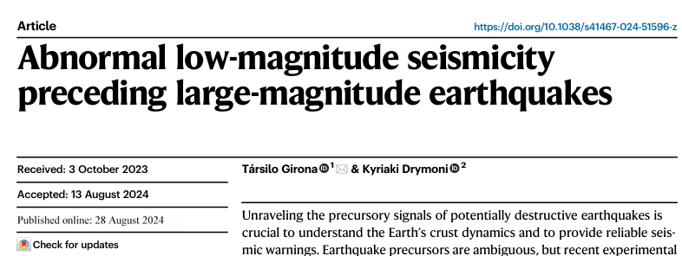
大震前的异常低震级地震活动

Slide 3
预测大震级地震在空间和时间分布是现代地震学面临的一项重大挑战
可能的前兆包括
地表的热异常；
声波和声重力波的释放；
地下水位及成分的变化；
氡和其他气体的释放；
电磁及电离层扰动；
地壳变形；
缓慢滑移事件的出现；
甚至农场动物的异常行为。

Slide 4
与以往研究专注于提供大地震和余震的时间、震级和/或震中位置的具体预测不同，我们利用机器学习探讨可能隐藏在低震级地震活动中的稳健、非线性前兆模式的出现
2019年里奇克里斯特地震序列和2018年安克雷奇地震
一种结合创新的随机森林机器学习方法和从地震目录中构建的统计特征的算法

Slide 5
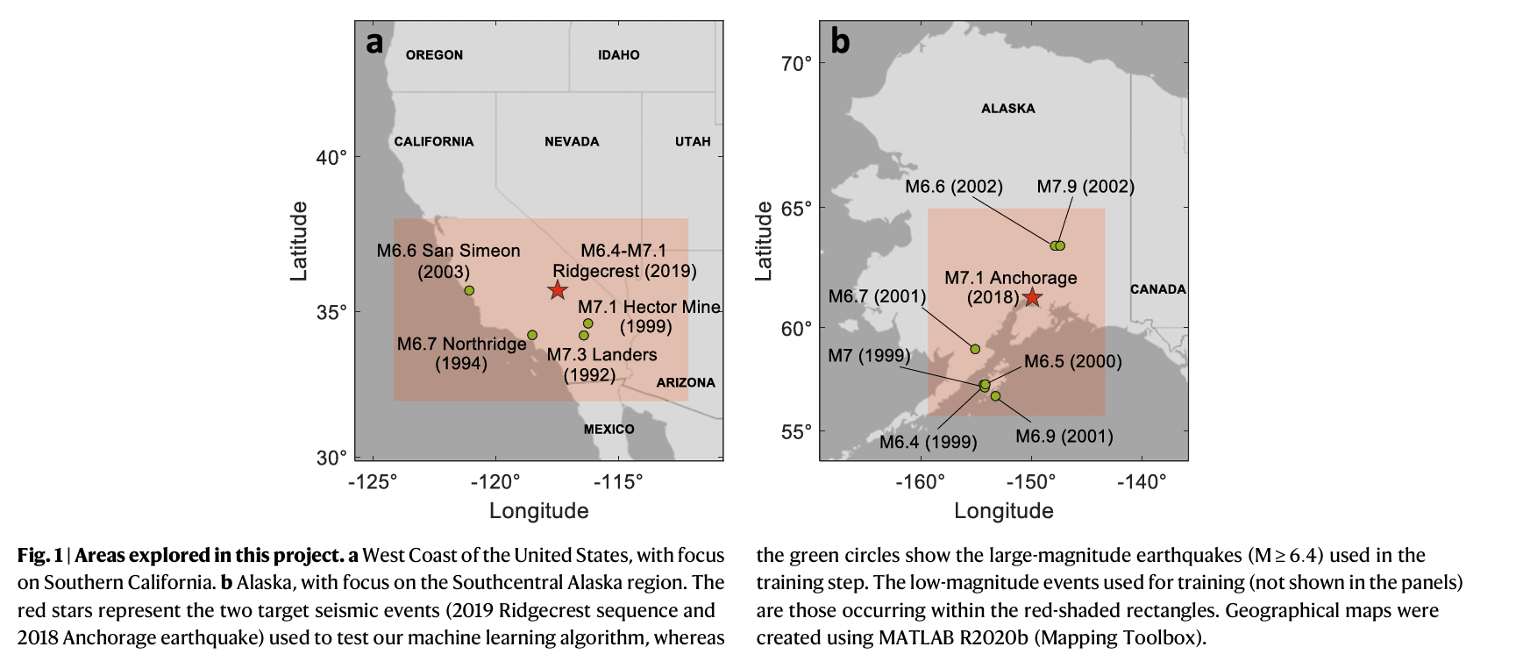
绿色为训练集，红色测试集，小震未标记

Slide 6
低震级地震活动在此定义：为震级在MMin = 1和MMax = 6之间的地震
类似于南加州和南中阿拉斯加其他大震级地震：
在此定义为震级≥6.4，即里奇克里斯特序列的第一个事件的震级
不安程度或不安概率（Pun）：
Pun定义为将地震目录中一组统计特征分类为异常的决策树比例
Pun也可以解释为接下来30天内发生大震级地震（M ≥ 6.4）的概率

Slide 7
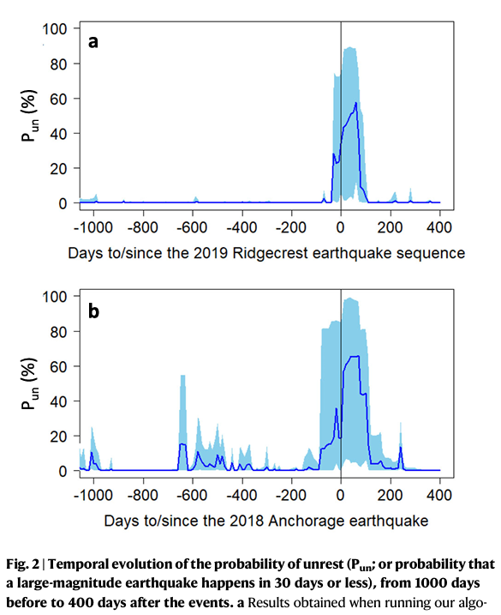
蓝线为均值，阴影为误差区间
目标地震的震中在事件发生前数周已出现不安迹象
不安程度在里奇克雷斯特地震前约40天前一直保持在较低水平
随后，Pun的均值和最大值分别迅速上升至约20–25%和75%，并在该地震序列的首个震级事件前保持在这一水平
在M6.4事件发生后，不安概率的最大值依然增加？
这可能受余震影响

Slide 8
疑问：
1.误差区间非常大？
2.b图在概率极小值发震？

Slide 9
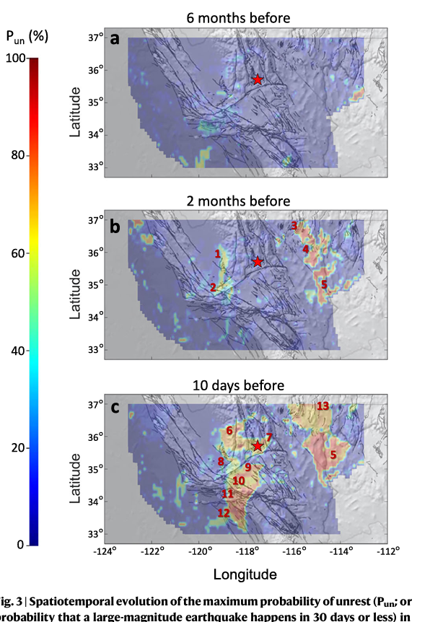
南加州大震前30天内发生大型地震的最大不安概率（Pun）的时空演变。结果分别为在首次发生于2019年里奇克雷斯特序列（红星）前6个月、2个月和10天的分析。
无色区域为未探索地点或在感兴趣的区域及时间区间内无地震的地点
温暖色调和红色数字标注异常低震级地震活动区域
Notes:
(1) 圣华金谷南部（如无名断层区、波索山断层）。(2) 圣华金谷南部（惠勒岭和普莱托断层区）。(3) 加州-内华达-亚利桑那边界地区（斑点山脉、汞岭、西皮特沃特山脉和印第安泉谷断层）。(4) 加州-内华达-亚利桑那边界地区（拉斯维加斯断层，如埃格林顿和法兰西山断层）。(5) 加州-内华达-亚利桑那边界地区（小型无名断层）。(6) Sierra Nevada山脉西南坡（如肯峡谷断层）。(7) 里奇克雷斯特事件的震中区域（南西拉山脉、小湖和潘米特谷南段断层区）。(8) 圣华金谷南部（波索溪、爱迪生及其他无名断层）。(9) 羚羊谷（伦伍德-洛克哈特、海市蜃楼谷和克莱默山断层区；布莱克牧场断层）。(10) 羚羊谷（圣安德烈亚斯断层—莫哈维段）。(11) 圣盖博山脉和洛杉矶县（圣盖博和西拉马德雷断层区、洛杉矶断层、康普顿推覆断层、帕罗斯弗德斯断层区）。(12) 南海峡群岛（圣佩德罗盆地断层、圣迭戈通道断层与卡塔利娜断层区的交汇处）。(13) 加州-内华达-亚利桑那边界地区（梅纳德湖、绵羊盆地、绵羊东部沙漠山脉、绵羊山脉、凯恩春溪、野猫溪、箭头峡谷山脉、卡尔普路和加州溪断层）。地理图是使用MATLAB R2020b（制图工具箱）创建的。

Slide 10
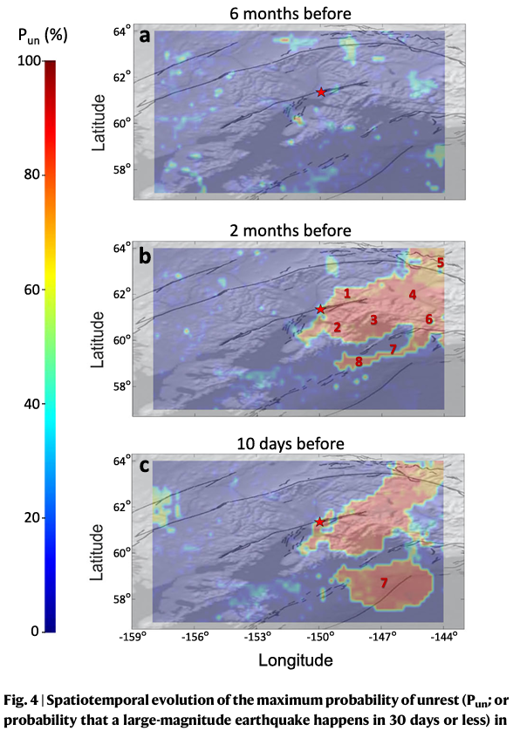
Notes:
图4 | 南中阿拉斯加大震前30天内发生大型地震的最大不安概率（Pun）的时空演变。结果分别为2018年安克雷奇地震发生前的6个月、2个月和10天（红星）。无色区域为未探索地点或在感兴趣的区域及时间区间内无地震的地点（见“方法”）。黑线显示南中阿拉斯加识别的主要断层线（来源：美国地质调查局的互动第四纪断层数据库；https://doi.org/10.5066/F7S75FJM），温暖色调和红色数字标注异常低震级地震活动区域。(1) 库克湾褶皱（大湖北、皮特曼、瓦西拉第1号-尼达姆背斜）；城堡山、驯鹿和东博尔德溪断层。(2) 肯奈半岛北部。(3) 朱加赫山脉、威廉王子海。(4) 铜河盆地、怀特朗格尔山脉。(5) 德纳利断层（穆尔德罗西部–阿尔塞克段）、北坡褶皱与推覆带（麦克康布高原、天主教大瀑布、点“T”约翰逊、花岗岩山和比利溪断层）、麦卡勒姆溪断层。(6) 朱加赫-圣伊利亚斯褶皱与推覆带（巴格利断层）。(7) 阿拉斯加-阿留申俯冲带（阿留申大推覆断层）。(8) 科迪亚克架台断层区。地理图是使用MATLAB R2020b（制图工具箱）创建的。

Slide 11
目标区域 出现了小规模、孤立的构造不安定斑块。这些斑块构成了背景噪声水平，并未预示大型地震。
可能与未发生的大型事件或由低至中等规模地震群体产生的局部异常模式有关
经历不安的区域在大型地震来临前显著扩大
Notes:
(1) 圣华金谷南部（如无名断层区、波索山断层）。(2) 圣华金谷南部（惠勒岭和普莱托断层区）。(3) 加州-内华达-亚利桑那边界地区（斑点山脉、汞岭、西皮特沃特山脉和印第安泉谷断层）。(4) 加州-内华达-亚利桑那边界地区（拉斯维加斯断层，如埃格林顿和法兰西山断层）。(5) 加州-内华达-亚利桑那边界地区（小型无名断层）。(6) Sierra Nevada山脉西南坡（如肯峡谷断层）。(7) 里奇克雷斯特事件的震中区域（南西拉山脉、小湖和潘米特谷南段断层区）。(8) 圣华金谷南部（波索溪、爱迪生及其他无名断层）。(9) 羚羊谷（伦伍德-洛克哈特、海市蜃楼谷和克莱默山断层区；布莱克牧场断层）。(10) 羚羊谷（圣安德烈亚斯断层—莫哈维段）。(11) 圣盖博山脉和洛杉矶县（圣盖博和西拉马德雷断层区、洛杉矶断层、康普顿推覆断层、帕罗斯弗德斯断层区）。(12) 南海峡群岛（圣佩德罗盆地断层、圣迭戈通道断层与卡塔利娜断层区的交汇处）。(13) 加州-内华达-亚利桑那边界地区（梅纳德湖、绵羊盆地、绵羊东部沙漠山脉、绵羊山脉、凯恩春溪、野猫溪、箭头峡谷山脉、卡尔普路和加州溪断层）。地理图是使用MATLAB R2020b（制图工具箱）创建的。

Slide 12
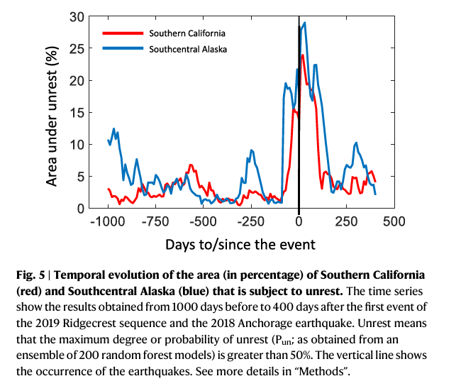
在2019年里奇克雷斯特序列和2018年安克雷奇地震的前三个月，南加州和南中阿拉斯加的异常低震级地震活动区域分别增加了一个数量级（从约2%增加到约17%，从约2%增加到约22%）

Slide 13
周围震中的不安区域和概率在大型地震后突然增加，但这些区域在不久后恢复至背景水平
2018年安克雷奇地震前约1000天至500天的长期不安区域逐渐减少，这可能反映了在该地区发生的另外两次大型地震后恢复到背景水平
(M6.4 earthquake occurring 70km SSW of Redoubt volcano on July 20, 2015; and M7.1 earthquake occurring 86km east of Old Iliamna on January 24, 2016).

Slide 14
关键超参数（key hyperparameters）
指在机器学习模型中需要手动设置的参数，这些参数对模型的性能和效果有显著影响。超参数与模型的参数不同，后者是在训练过程中通过学习自动优化的。超参数的选择通常需要通过实验来确定，常见的超参数包括：
学习率（Learning Rate）：控制模型更新权重的步伐，影响收敛速度和最终的模型性能。
批量大小（Batch Size）：每次训练中用于更新模型参数的样本数量，影响模型的稳定性和训练时间。
正则化参数（Regularization Parameters）：用于防止过拟合的参数，控制模型的复杂性。
层数和神经元数（Number of Layers and Neurons）：
在深度学习模型中，定义网络的深度和每层的神经元数量，影响模型的表达能力。
激活函数（Activation Function）：影响神经元的输出，决定模型的非线性特性。

Slide 15
对关键超参数和基于机器学习算法的统计特征的敏感性探究
20种不同场景运行算法：
变化低震级地震活动的定义（即使用不同的MMin和MMax值）、
假定的训练不安期（从Tunrest=10天到Tunrest=100天），
以及计算统计特征的区域半径（从R=20公里到R=150公里）。
此外，我们还进行了五种其他场景，在这些场景中，算法分别使用每个统计特征进行训练。
参数分析揭示了以下几点：
(i) 我们的结果对超参数的敏感性较小，显示了该方法的稳健性；
(ii) 当低震级地震活动被广泛定义时（即使用MMin=1和MMax=6）、假定较短的不安期用于训练（Tunrest ≲30天）以及对较大区域感兴趣（R≳120公里）时，前兆模式更显著地出现；
(iii) 如果使用MMin ≳1.5，前兆模式会消失，这表明大型地震前的区域不安主要反映在非常低震级的地震活动中；
(iv) 前兆模式主要反映低震级地震深度的异常变化，而反映震级异常变化的统计特征则是相关性最低的。

Slide 16
讨论

Slide 17
检验目录完整性假设
绘制古藤堡-里克特（Gutenberg-Richter, GR）关系，使用发生在目标事件震中周围的低震级地震
lgN = a - bM （1）
式中，M为地震震级，N为震级不小于M的累积地震数，a和b为常数。
计算震级在M=1和M=3之间的GR关系绝对斜率（mGR）的时间演变（补充图6）；需要注意的是，当完整性震级低于M=1时，mGR被称为b值，且如果完整性震级高于M=1，则mGR预计会下降，而在目标事件的来临期间则会增加。
确认本研究报告的前兆异常地震活动并非由目录质量下降所产生的伪影

Slide 18
在里奇克雷斯特事件发生前大约30天，震中区域及从安特洛普谷到南海峡群岛之间出现了显著的低震级地震活动。
该波地震活动与我们算法检测到的大范围异常地震活动相吻合？
然而，在上述区域中，首个异常行为出现在事件序列的约90天前，即在地震活动出现前约两个月
加州-内华达-亚利桑那边界区域的不安概率在里奇克雷斯特序列前约60天增加，但这一激增与该区域内任何小规模地震活动的聚集并不一致
这些观察结果表明，尽管前兆不安在某种程度上可能受到局部低震级地震聚集的影响，但并不明确与这些聚集相关联
其他未检测到异常的区域也是如此
相反，前兆不安似乎与低震级地震活动的时空分布中的非线性、多变量、细微的统计波动相关

Slide 19
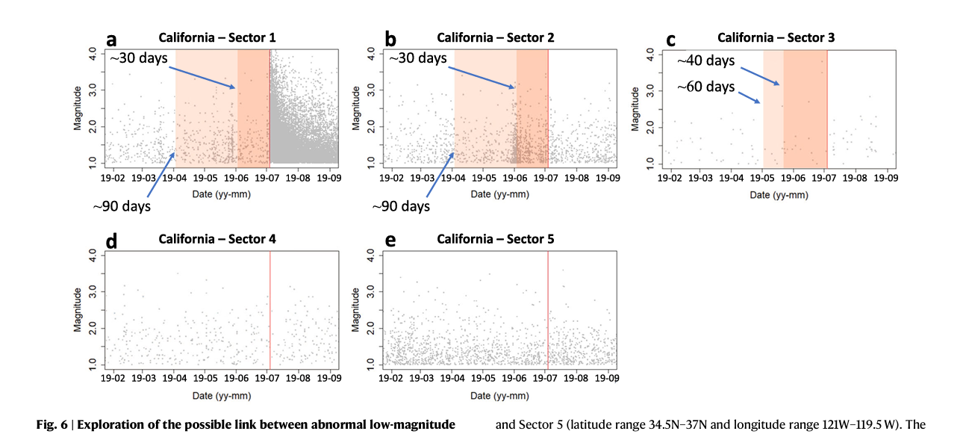
垂直红线表示Ridgecrest序列的第一次事件发生。
浅红色矩形表示该扇区中第一个异常区域的出现，深红色矩形表示该扇区中异常现象的第二次扩散。
Notes:
图6 | 探索异常低震级地震活动与南加州地震群发生之间的可能联系。a–e为各个扇区（扇区1：纬度范围35N–36.5N， 经度范围120W–117W；扇区2：纬度范围33N–35.2N，经度范围119W–117W；扇区3：纬度范围34.5N–37N，经度范围116W–113.5W；扇区4：纬度范围33N–34N，经度范围117W–114W；扇区5：纬度范围34.5N–37N，经度范围121W–119.5W）中事件震级与时间的关系。垂直红线表示Ridgecrest序列的第一次事件发生。浅红色矩形表示该扇区中第一个异常区域的出现，深红色矩形表示该扇区中异常现象的第二次扩散。有关各扇区位置的更多细节，请参见补充图1。

Slide 20
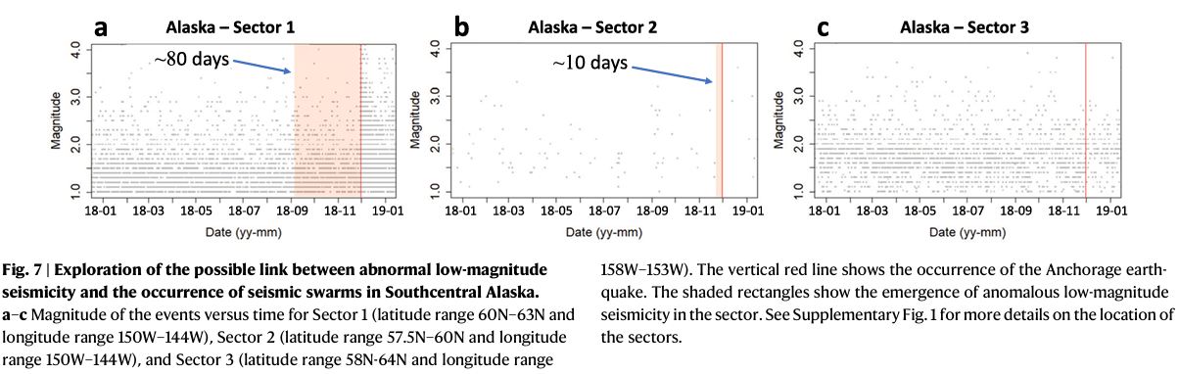
阿拉斯加地区同理

Slide 21
刚度
刚度是指物体或材料在受力时抵抗变形的能力
具体而言，刚度越大，物体在相同的施加力下变形越小
刚度通常用弹性模量（如杨氏模量）来衡量

Slide 22
在大型地震发生之前，如果区域应力场发生变化，低震级地震活动应在广泛区域内经历变化，因为大型锁定断层段逐渐接近失效
通过分析大地震前的能量释放和加速地震活动模式以及将库仑应力分析与断层建模相结合
关于地震力学中的断层结构的研究表明，活跃的断层在失效前会集中周围的应力。应力集中进而在损伤区生成相互连接的裂缝，这增加了断层的渗透性和孔隙度。
这一过程诱导了地壳流体的循环，从而增加了流体压力并增强了损伤区内其他裂缝的开口度。这种正反馈还会增强粘结力的降低和摩擦力的下降，导致失效前断层刚度减小
因此，活跃的断层在失效前可以特征化为更高的流体循环和较低的刚度
采用弹性夹杂物断层建模方法探讨在大型地震来临前可能发生的区域应力变化，这些变化依赖于断层刚度和区域负荷条件
大断层是如何影响小断层的？

Slide 23
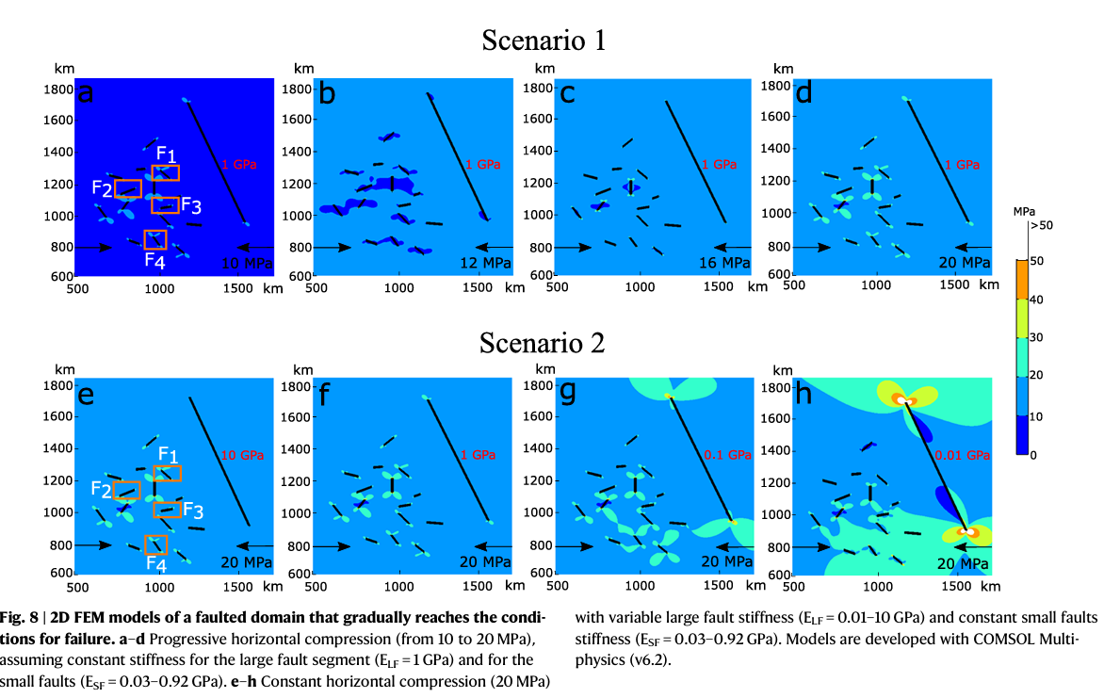
图8 | 逐渐达到破坏条件的断层域的二维有限元模型

Slide 24
a–d为逐步施加水平压缩（从10MPa到20MPa），假设大断层段的刚度保持不变（ELF=1GPa），小断层的刚度在0.03–0.92GPa之间。
mimicking a fault segment responsible for large-magnitude seismicity; LF from now on.
模仿负责大震级地震的断层段；以下简称为LF

Slide 25
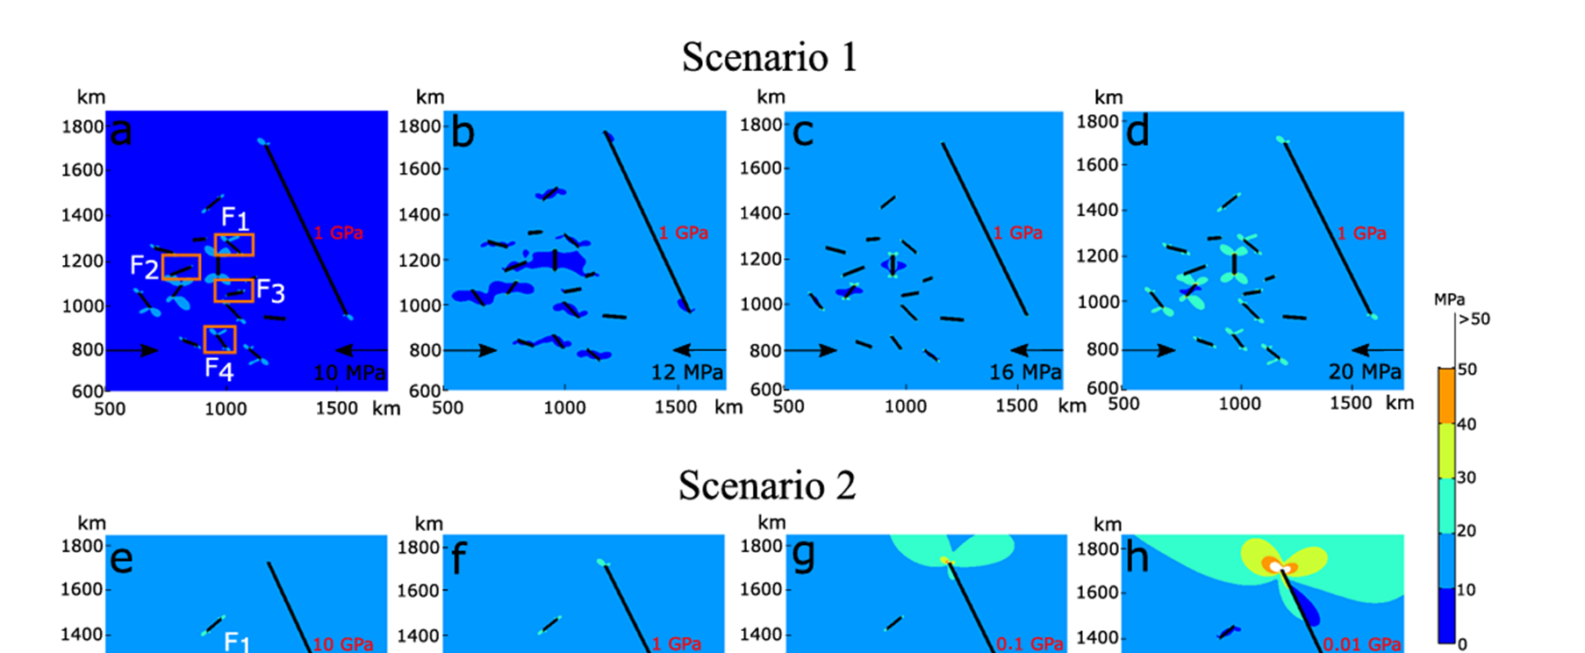
在场景1中，von Mises应力（详见“方法”部分）在整个区域内线性增加，增幅为二倍（图8a–d）。例如，在网络的断层1至4附近，最大von Mises应力分别从约2.7 MPa上升至约5.5 MPa，从约3.3 MPa上升至约6.7 MPa，从约4.7 MPa上升至约9.4 MPa，以及从约7.8 MPa上升至约15.6 MPa（图9a）。
这表明，随着大型地震的临近，压缩作用使得该区域内所有小型断层趋向于失效。虽然这可能解释了在一些大型地震发生前所报告的低震级地震活动加剧的现象，但该机制如何诱发本研究中发现的前兆非线性统计异常仍不明确。

Slide 26

e–h为在水平压缩（20MPa）下，具有可变的大断层刚度（ELF=0.01–10GPa）和恒定的小断层刚度（ESF=0.03–0.92GPa）的模型。

Slide 27
当我们施加恒定压缩（20 MPa）并逐步降低LF刚度（场景2）时
区域内出现了不同的非线性应力集中。具体而言，LF刚度的降低导致网络中不同小断层的von Mises应力积累呈现出不同的增加和减少（图9b）。
例如，随着LF刚度降低四个数量级（从10 GPa降至0.01 GPa），位于断层3周围的最大von Mises应力非线性地从约12.7 MPa下降至约9.4 MPa。相对而言，位于断层1、2和4周围的von Mises应力则分别非线性增加约2.8 MPa、2.1 MPa和2.4 MPa

Slide 28
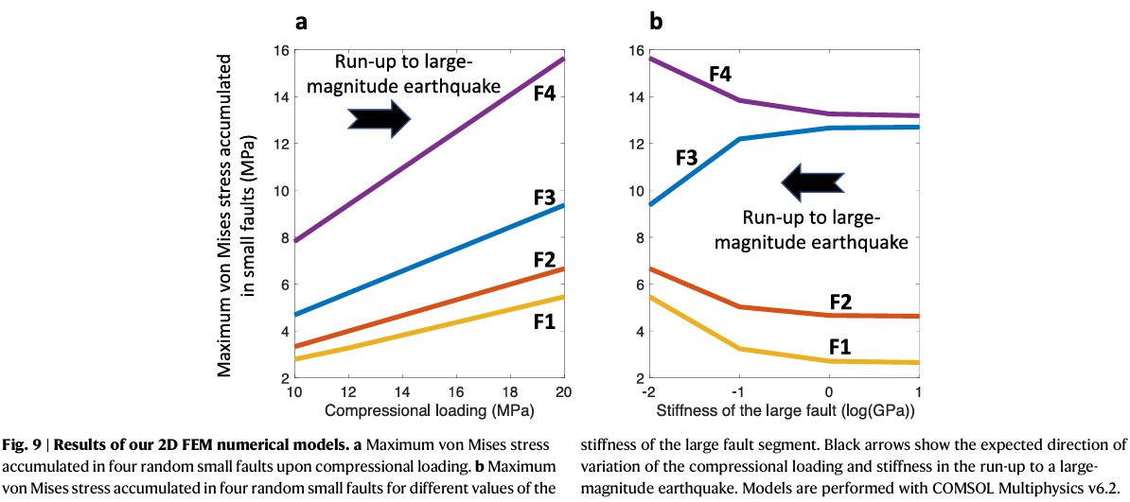

Slide 29
该变化的幅度和方向受以下因素影响：
(i) LF的刚度，当LF变得非常软（≤0.1 GPa）时，应力变化更为显著；
(ii) 网络中小断层的排列，因为相邻软断层之间的相互作用会导致应力分布变化更为明显；
(iii) 网络与LF之间的距离，因靠近LF的区域应力积累更大。
通往大型地震的过程中，某些小断层可能更接近失效，而同时其他小断层则远离失效。这种不均匀的行为是由于大型区域断层的软化，表现为因流体循环加剧而导致的刚度降低

